Slide 1
連江縣GCB組態導入
教育訓練
雷擎先進朱自慶協理
Mobile : 0937-370-420
Email : chubryan@r-adv.com.tw

Slide 2
大 綱
GCB內容與效益
GCB導入需注意事項
GCB問題處置與回報機制
資訊作業環境資料蒐集

Slide 3
GCB內容與效益

Slide 4
何謂GCB
政府組態基準(Government Configuration Baseline，以下簡稱GCB)目的在於規範資通訊設備(如:個人電腦、伺服器主機及網通設備)的一致性安全設定(如:密碼長度、更新期限等)，以降低成為駭客入侵的管道，進而引發資安事件之疑慮。
資料來源：行政院國家資通安全會報技術服務中心

Slide 5
資安案例1-密碼強度不足
案情提要
機關A對外服務網站以「身分證字號」作為系統登入帳號，民眾至服務櫃台申請加入網站會員時，採單一預設登入密碼(12345678)，民眾後續未再登入網站變更預設密碼
有心人土以預設密碼登入，存取超過3萬筆民眾帳號，導致民眾姓名、身分證字號、地址、連絡電話及電子郵件等個人資料遭盜取
應變改善
事件發生後，機關A即協助會員變更帳號密碼
強化網站會員認證機制:除現有登入所需帳密，新增使用者代碼
機關A配合於警調單位調查完畢後，依個人資料保護法規範，通 知相關受影響民眾
精進作法
應避免以身份證字號作為服務系統預設帳號或密碼
存放個人資料或敏感公務資訊之資訊系統應規範具複雜性的密碼設置原則，並制定密碼變更頻率
資料來源：行政院國家資通安全會報技術服務中心

Slide 6
GCB導入效益
防止帳號被入侵：
  增加入侵難度：密碼複雜度要求：account policy-4
  增加入侵難度：密碼長度要求：account policy-3
  增加入侵難度：密碼定期變更：account policy-2
  增加入侵難度：密碼錯誤次數限制（連錯5次鎖15分鐘）：account policy-7、8、9
避免預設帳號被入侵：
  關閉administrator：computer settings-18
  關閉guest：computer settings-19
避免遠端登入入侵：
  避免被遠端入侵：computer settings-223

Slide 7
資安案例2-勒索病毒
案情提要
機關B通報表示其內部資訊系統檔案遭勒索軟體加密，經調查發現，因個人電腦未定期更新Flash，導致瀏覽網頁時，感染勒索軟體
由於勒索軟體會透過SMB協定(網路芳鄰)找尋共享資料夾，因此造成內部其他資訊設備資料遭加密
應變改善
機關B除重新建置受害資訊設備，並更新作業系統與相關應用程式，亦透過紙本檔案還原遭加密之業務資料內容
全面檢視內部資訊設備系統與應用程式更新情況
精進作法
勒索軟體(Ransomware)從過去被動式攻擊轉為主動式感染，機關應定期檢視作業系統與應用程式更新情況，關閉不必要通訊協定(SMB)，並定期備份重要系統與文件資訊
持續更新修補漏洞
資料來源：行政院國家資通安全會報技術服務中心

Slide 8
GCB導入效益
阻止病毒散佈：
  WannnaCry利用SMB協定傳播，computer settings-137
防止資料被分享竊取：
  關閉透過網路芳鄰分享檔案，user settings-236
避免不知情下被安裝惡意程式：
  提高程式安裝權限要求：computer settings-33、34、35、36、40、42
避免被移動儲存裝置安裝病毒：
  關閉自動播放功能：computer settings-159

Slide 9
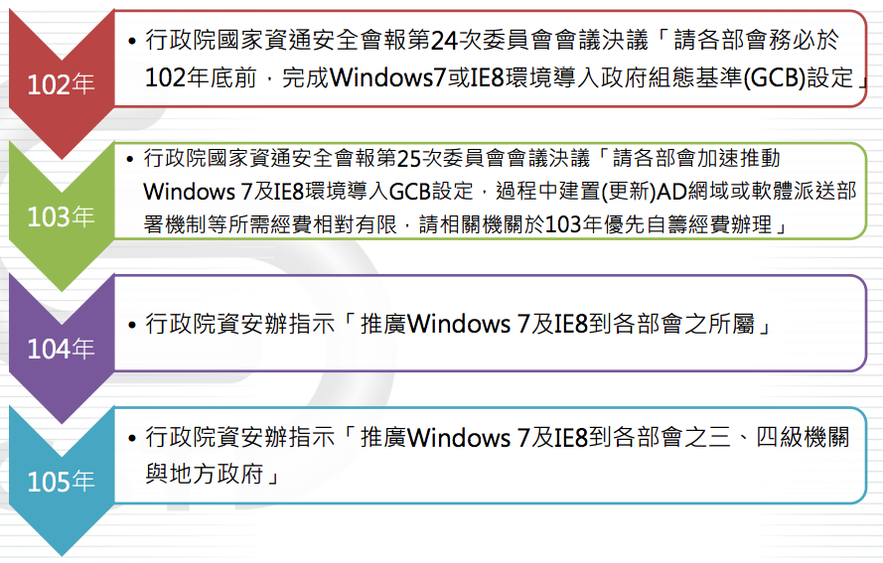
TWGCB推動進程

Slide 10
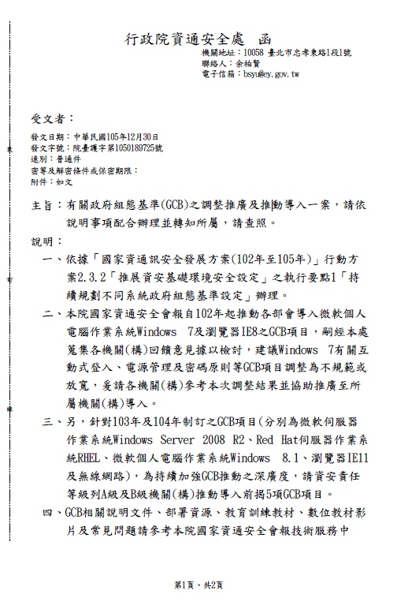
行政院資安政策要求
行政院資通安全處函
發文日期：中華民國105年12月30日
發文字號：院臺護字第1050189725號
TWGCB文件已發行Win7,Win8,IE8,IE11,Winserver2008 AD、Red Hat、無線網路等
請資安責任等級列A級及B級機關(構)推動導入前揭5項GCB項目。
資通安全管理法

Slide 11
資通安全管理法
資通安全管理法
第1章 總則(§1~§8)
公務機關
第2章 公務機關資通安全管理(§9~§14)
非公務機關
第3章 非公務機關資通安全管理(§15~§18)
關鍵基礎設施提供者
§15
公營事業、政府捐助之財團法人
§16
資通安全維護計畫
§9、 §15II、 §16I
通報應變機制
§13I、 §17I
接受稽核
§12I
提出實施情形
§11、 §15III、 §16II
通報資安事件
§13II、 §17II
提出改善報告
§12II、 §15V、 §16III
提出調查、處理及改善報告
§13III、 §17III

Slide 12
公務機關之資通安全管理
應訂定資通安全維護計畫§9
應訂定通報及應變機制§13Ⅰ
應提出年度資通安全維護計畫之實施情形§11
行政院
應提出改善報告§12 II
上級或
監督機關
下級或受監督機關
應通報資通安全事件§13Ⅱ
擘劃並推動國家資通安全政策
資通安全科技發展
國際交流合作及資通安全整體防護
定期公布國家資安情勢報告及資通安全發展方案
應提出資通安全事件之調查、處理及改善報告§13Ⅲ
應稽核資通安全維護計畫實施情形§12Ⅰ
總統府、立法院、司法院、考試院、監察院、直轄市政府、直轄市議會、縣（市）政府及縣（市）議會
資安管理法施行細則§22
資安責任等級分級辦法§6
設置資通安全長§10
訂定
資安事件通報及應變辦法§ 13、17
維護計畫實施情形稽核辦法§ 6、12
資安情資分享辦法§7
Notes:
1.行政院依本法第四條之權責
2.行政院依本法第六條訂定責任等級分級辦法並查核所屬或監督機關或納管之非公務機關
3.公務機關依本法第十二條查核所屬或監督機關
4.公務機關須置資通安全長、訂定資通安全維護計畫，並提交實施報告，如受查核時發現缺失或發生資安事件，則須提交矯正預防報告或計畫予上級機關，無上級機關時送交行政院
5.公務機關人員對資安維護表現優良或不足，應獎懲

Slide 13
TWGCB發展歷程
資料來源：行政院國家資通安全會報技術服務中心

Slide 14
TWGCB發展歷程
資料來源：行政院國家資通安全會報技術服務中心

Slide 15
TWGCB發展歷程
107年1月更新項目：
  修訂Windows 7 共計5項組態設定內容（V1.8）
  修訂Windows 8.1共計6項組態設定內容（V1.4）
  修訂Windows Server 2008 R2共計3項組態設定內容（V1.6）
  新增Windows 10組態設定共345項（V1.0）
  新增Windows Server 2012 R2組態設定共239項（V1.0），並再依不同Server制定組態設定項目
    Windows Server 2012 R2 DC Server: 84項
    Windows Server 2012 R2 DNS Server:128項
    Windows Server 2012 R2 File Server: 132項
    Windows Server 2012 R2 Web Server:129項
  新增FireFox組態設定共52項（V1.0）
  新增FortiNet FortiGate設備組態設定共47項（V1.0 ）
  新增AD網域帳戶原則與精細密碼原則設定說明（V1.0 ）
資料來源：行政院國家資通安全會報技術服務中心

Slide 16
GCB導入需注意事項

Slide 17
不同版本GCB規範項目數量

Slide 18
何謂群組原則物件 (GPO)
為了簡化逐項設定的繁瑣作業，技服中心依據不同的作業環境將各項組態設定包裹起來成為「群組原則物件」(GPO)，GPO就是是群組原則組態設定的集合
派送GPO的方式可分為網域與本機兩種環境
資料來源：行政院國家資通安全會報技術服務中心

Slide 19
GPO內容
Win7、 Win8.1、 Win10等作業系統，GPO內容依以下四大區分律定組態設定規範，不同作業系統也有不同數量的組態設定項目
  帳號設定（Account Policy）
  電腦設定（Computer Settings）
  使用者設定（User Settings）
  個人防火牆設定Firewall Settings
瀏覽器部分計有IE8、IE11及Google Chrome等不同組態設定規範。

Slide 20
GPO檔案獲得

Slide 21
GCB Doctor導入流程
佈建系統度量現況
建立組態範本
排除干擾設立例外
持續監控與更新

Slide 22
GCB導入流程
佈建系統度量現況
  與機關進行訪談，依單位網路連線區段規劃及行政業
  管權責，提供管理中心建置規劃建議。
  架設管理中心並佈署安裝用戶端工具(Agent)，檢視
  並度量機關電腦組態設定現況。
建立組態範本
  與機關訪談了解資訊作業環境與需要，制定初步組態
  設定範本。
  佈署初步組態設定範本並進行調整，排除干擾後，透
  過管理中心大量派送至資訊作業環境與作業需求相同
  之個人電腦，完成機關電腦GCB設定。

Slide 23
GCB導入流程
排除干擾設定例外
  持續觀察組態設定是否對使用者產生干擾，若有干擾
  產生即刻處理找出引發干擾之組態項目並記錄。
  將引發干擾之組態項目與原因製作清單提供機關，經
  機關核准備查後調整組態範本再次進行更新派送。
持續監控與更新
  若管理中心及用戶端工具更新版本，或行政院資通安
  全技術服務中心頒佈新的組態設定要求，則由雷擎先
  進進行更新服務。

Slide 24
導入GCB對機關的影響
導入GCB
可能的影響
帳號設定
電腦設定
使用者設定
個人防火牆設定
帳號可能無法登入
服務可能無法啟動
程式可能無法執行
網站瀏覽有問題
經由
適切的
工具
專業的
顧問
進行
正確且適當的組態調整
必要且適當的規範建立
安全且順暢的資訊作業環境

Slide 25
組態導入配合事項
執行組態導入，需配合事項：
良好的時程規劃有助於提早達成全面導入組態的目標。
組態導入需政策面與技術面的緊密配合。
    提供單位資訊作業環境資料與環境設定需求，建立初始組態範本。
    遴選具代表的用戶電腦及使用環境，協同進行初始組態導入測試。
    支援進行測試與干擾排除。
    由用戶使用確認後建立範本再套用至全機關。

Slide 26
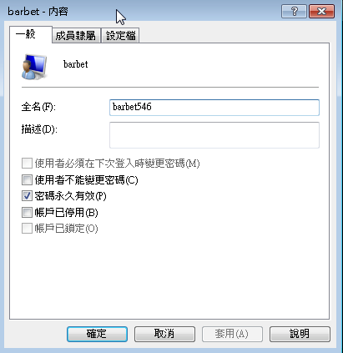
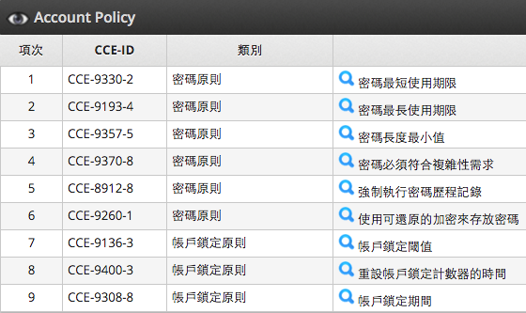
導入前準備-確認密碼有效期
密碼永久有效，則Account Policy#1~5無法生效

Slide 27
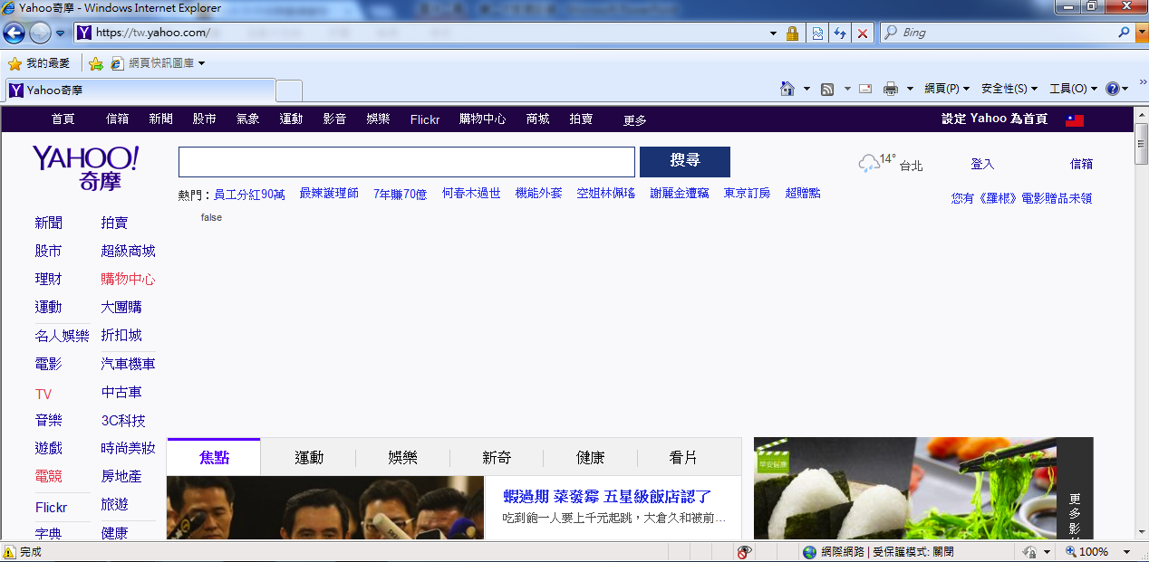
導入前準備-確認常用網站或服務
Internet Explorer開啟外網(如奇摩、google等)，會造成延遲與無法正常關閉之情況。
影響項次：
  IE 8
    #12 ：安全性區域：只使用電腦設定
    #59 ：開啟受保護模式 - 網際網路區域

Slide 28
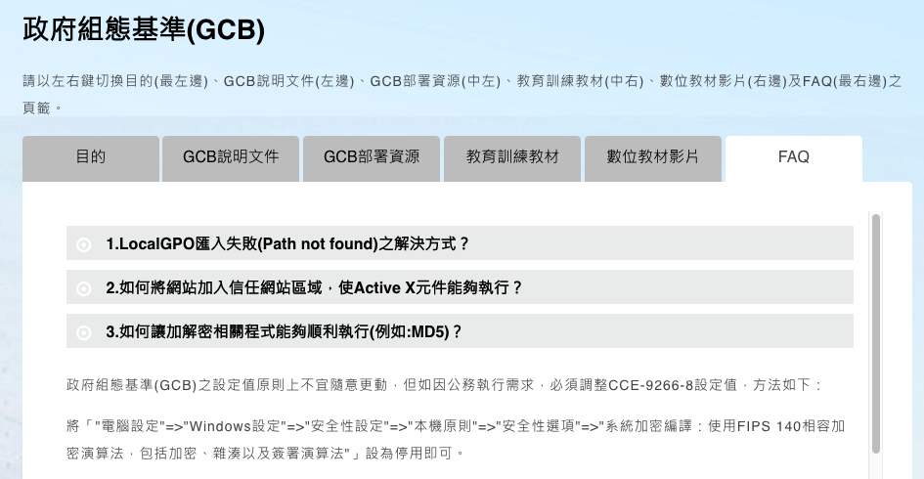
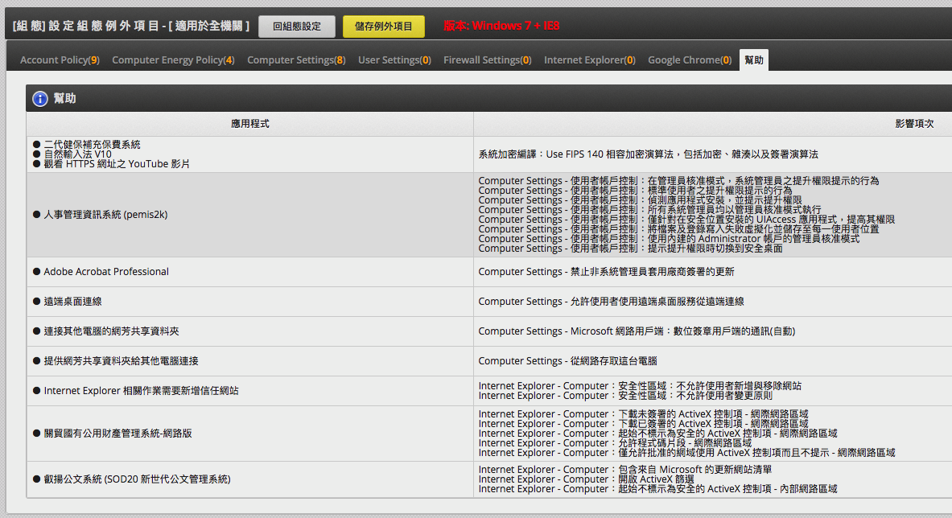
已知造成影響的組態清單
技服中心提供
  http://www.nccst.nat.gov.tw/GCB
GCB Doctors內建常見的組態例外清單
組態導入前將由本公司進行建置需求與資訊作業環境訪談，預先排除可能干擾。

Slide 29
GCB問題處置與回報機制

Slide 30
組態導入後問題處理方式
記錄事件
紀錄問題發生當時用戶端作業系統、使用環境（單機或連線服務）及操作情境，並截圖存下錯誤訊息或畫面。
排除干擾
組態導入前即曾發生此問題，尋求其他系統服務人員協助。
即刻還原
由專業人員進行組態還原程序，立即還原原有組態設定。
檢查是否為已知干擾，將干擾項目設為例外不導入。

Slide 31
ＧＣＢ導入干擾分類處理流程
組態導入
發生干擾
還原組態是否成功
否
ＧＣＢ軟體故障排除
還原組態並重開機是否解除干擾
否
是
干擾是否導入前即存在
是
交由單位維護商處理
是
再次套用相同組態是否仍有干擾
否
否
驗證其他電腦是否有相同狀況
否
單一個案處理
是
是
進行組態干擾排除

Slide 32
ＧＣＢ導入干擾排除處理流程
進行組態干擾排除
是否為網頁
否
是否為軟體干擾
否
是否為硬體干擾
是
是
是
干擾是否在已知例外清單中
否
是
執行已知例外清單套用並重開機
否
未知組態排除
是
驗證干擾是否排除
否
回報紀錄單
結束
是

Slide 33
組態還原-遠端
GCB Server(遠端)
組態→依用戶端的作業環境點選名稱後面為NULL的組態

Slide 34
組態還原-用戶本地端
GCB Agent(用戶本地端)
備份檔→由最新版的備份逐步還原至初始組態

Slide 35
資訊作業環境資料蒐集

Slide 36
資料蒐集目的與效益
目的：
了解目前機關「資訊作業使用環境」、「系統與使用者組態設定」、 「資安防護現況」、「政府機關（構）資通安全責任等級分級作業規定」及相關規範。
效益：
依不同之資訊作業環境與作業需求，協助各單位建立適切之初始組態設定值，先期了解機關資訊作業環境資料，可預先排除組態導入後可能產生之干擾 ，讓GCB組態工作更快速也更順利。

Slide 37
資料蒐集對象
用戶端資訊作業環境：
  軟體資產：由Agent回報及單位提供
  常用網站：匯出我的最愛(書籤)
  輸出、入設備資料交換方式：由單位提供

Slide 38
研討

